Slide 1
算法设计与分析
林煜东
linyd@gcu.edu.com

Slide 2
课程安排72学时
内 容 | 理论 | 上机 |  | 内 容 | 理论 | 上机
1.算法设计基础 | 2 | - |  | 7.贪心法 | 4 | 2
2.算法分析基础 | 2 | - |  | 8.回溯法 | 6 | 4
3.蛮力法 | 6 | 4 |  | 9.分支限界法 | 6 | 4
4.分治法 | 6 | 2 |  | 10. 问题的复杂性 | - | -
5.减治法 | 4 | 2 |  | 11. 近似算法 | - | -
6.动态规划法 | 8 | 4 |  | 12.概率算法 | 2 | 2
理论：46+2（复习）学时（24次课） 上机：24学时（12次课）

Slide 3
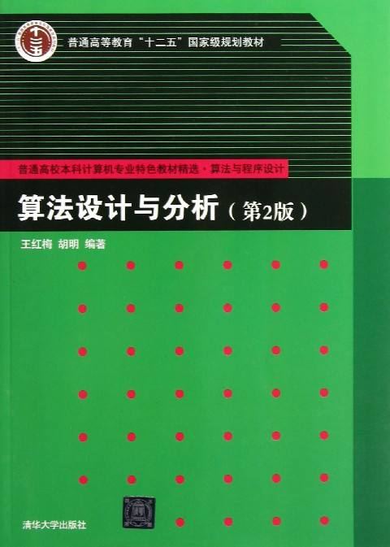
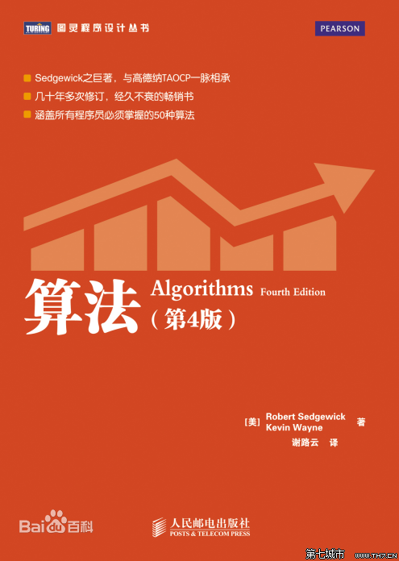
教材
课本
参考书
算法设计与分析（第2版）
王红梅 胡明
清华大学出版社 2013
计算机算法设计与分析（第3版）
Robert Sedgewick，Kevin Wayne著
人民邮电出版社2012

Slide 4


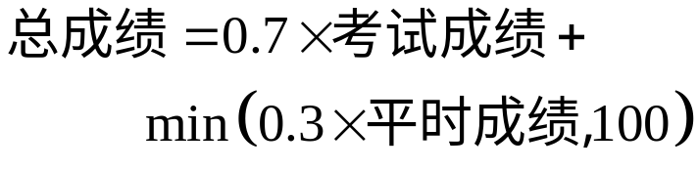
成绩考核方式
平时成绩（30%）：
出勤率： 40%
课堂作业： 40%
上机作业： 20%
其它
考试成绩（70%）：
闭卷，笔试

Slide 5
考勤与作业(回校前)
课堂考勤：网上签到，一次课上可能有两到三次
作业：
  课堂作业：课堂上布置，用作业纸模板填写
  上机作业：上机课上布置，按提供的模板填写
提交方式：
  文件名命名方式：
  班内序号(两位)-姓名-作业编号(两位)
  如：01-张三-01.docx
  课堂作业某些题可以手写后拍照，贴到作业纸模板上；上机作业直接填写电子模板
  在指定时间内交给学委，由学委发送给我
  提交时间视作业量而定，一般事先会通知
发现抄袭的，双方只记及格

Slide 6
第一章 算法设计基础
林煜东
linyd@gcu.edu.com

Slide 7
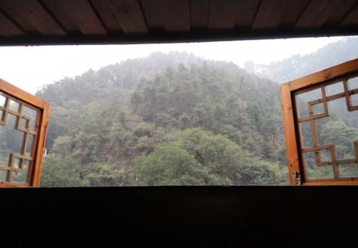
编程语言、数据结构与算法的关系
开路的故事：
甲乙丙三人住在村里，开门见山，每次到城里都必须翻过一座大山。为了方便进城，三人决定开辟一条通往城市的路。

Slide 8

编程语言、数据结构与算法的关系
1) 甲比较勤奋，熟读中国古籍，知道愚公移山的典故，于是他动员全村人开始移山行动
码 农
搬 砖
挨踢
程序猿

Slide 9

编程语言、数据结构与算法的关系
2) 乙性子比较急，想着用手搬到猴年马月，因此他借来几台挖掘机
数据结构号

Slide 10
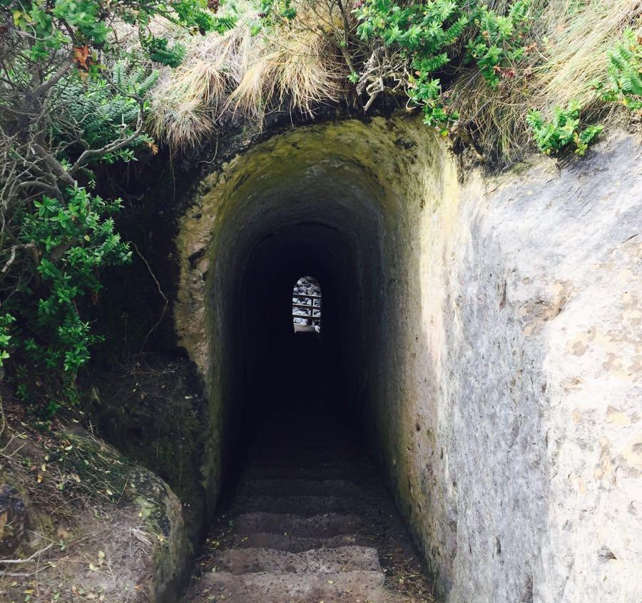

编程语言、数据结构与算法的关系
3) 丙嗤笑甲乙的方法粗暴野蛮，他也借来了几台挖掘机，但他没有把整座山移走，而是挖了条隧道。

Slide 11
编程语言、数据结构与算法的关系
解决某个问题
工程
算法
实现
高效实现
让想法成为可用的软件
利用
让实现的过程更高效
编程语言
数据结构
工具
加工厂
优化

Slide 12

对本门课的正确认识
基于数据结构和编程语言的高级课程
  默认已掌握数据结构和编程语言相关知识
  一门抽象性很高的课程
  一门锻炼你思考能力的课程
两个层次的掌握
  知其然：掌握算法分析方法（第2章）和八大算法（蛮力法、分治法、减治法、动态规划法、贪心法、回溯法、分支限界法和概率法）的设计思路和经典例子
  知其所以然：熟知和理解各种算法的设计思路，应用于解决实际问题

Slide 13



1、算法的基本概念
什么是算法？
算法——广义地说，是解决一个问题而采取的方法和步骤，它是程序的灵魂
  做饭 = 菜谱 + 食材
  音乐 = 乐谱 + 乐器
  建房 = 图纸 + 建材
程序 = 算法 + 数据

Slide 14
2、算法的特性
对于一个问题，算法往往不只一个，不同的算法结果一样，但有优劣之分
广州
北京
方案一：坐飞机——成本高——时间短
方案二：坐动车——成本一般——时间一般
方案三：坐普通火车——成本低——时间长
方案四：骑车——成本非常低——时间非常长
算法的优劣与一定的条件相关！！

Slide 15
2、算法的特性
一个“好”的算法通常具有哪些特性？
正确性：得到正确，或者近似正确的结果（在问题很难求解的情况下）
健壮性：能抵抗尽可能多的错误或不合法输入的影响
  计算两个数相除
float div(float a, float b)
{ if(b == 0)
{printf(“error”); return 0;}
else return a/b;
}
float div(float a, float b)
{ return a/b;}
VS

Slide 16


2、算法的特性
可理解性：一看就懂，一懂就能实现
抽象分级：米勒法则7±2，算法描述尽可能简练，数据合理分类
高效性：“快”，“省”
时间复杂度
空间复杂度

Slide 17
3、算法的描述方法
自然语言——用文字描述
流程图——用框图和流程线描述
结构化流程图——改进的流程图
N-S图（I.Nassi和B.Shneiderman）——简洁的流程图
伪代码——擅于设计算法时对算法描述
计算机语言——用语言实现算法（C语言）

Slide 18
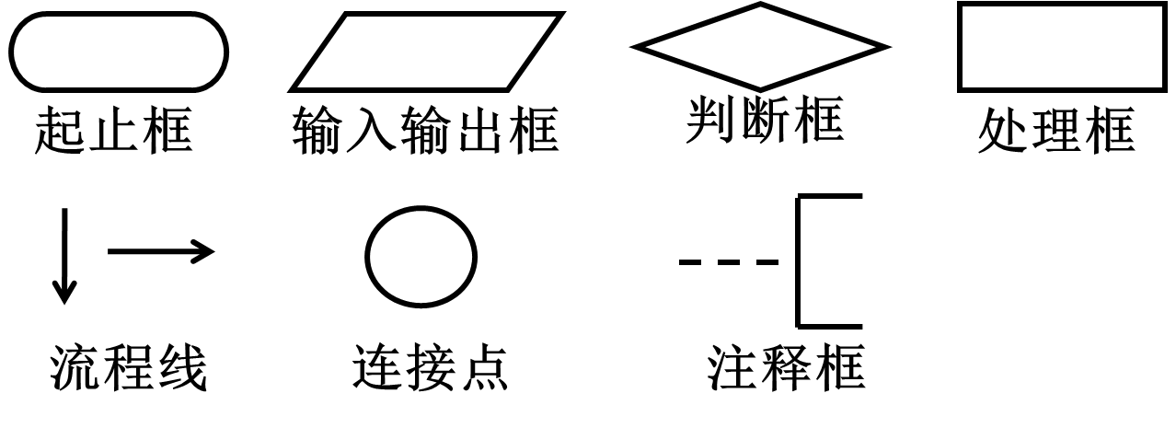
3、算法的描述方法
流程图：用框图来表示算法
  基本元素
（赋值和计算）

Slide 19
3、算法的描述方法
开始
例：用流程图描述1×2×3×4×5的计算方法
自然语言：
  S1：1⇒p
  S2：2⇒i
  S3：使p与i相乘，乘积仍放在变量p中：p*i⇒p
  S4：使i的值加1，即i+1 ⇒i
  S5：如果i不大于5，返回重新执行S3；否则，算法结束
1⇒p
2⇒i
p*i⇒p
i+1⇒i
Y
i<=5
N
结束

Slide 20
3、算法的描述方法
N-S图
由I.Nassi和B.Shneiderman提出
去掉流程线的结构化流程图（反正是顺序执行）
四个基本元素
p
A
当p₁成立
A
Y
N
B
A
B
A
直到p₂不成立
顺序结构
选择结构
循环结构
（当型）
循环结构（直到型）
先条件，后处理
先处理，后条件

Slide 21
3、算法的描述方法
将求5!算法用N-S图表示。
开始
1⇒p
1⇒p
2⇒i
2⇒i
p*i⇒p
p*i⇒p
i+1⇒i
i+1⇒i
直到i>5
N
输出p
i>5
Y
结束
输出p

Slide 22
3、算法的描述方法
伪代码
用符号和语言（中英文）来描述算法
常见写法：
算法：算法名称
输入：算法的输入
输出：算法的输出
第一步操作；
第二步操作：
2.1 第二步操作下的第一步子操作；
2.2 第二步操作下的第二步子操作；
2.2.1 第二步子操作下的第一步子操作；
……
3. 第三步操作；

Slide 23
3、算法的描述方法
求n!的伪代码
算法：Factorial
输入：一个正整数n
输出：n的阶乘
p = 1；
循环变量i从1~n，执行下述操作：
2.1 p = p * i；
3. 输出p；

Slide 24
4、算法设计的一般过程
待求解的问题
分析问题
蛮力法
分治法
……
选择算法设计技术
流程图
伪代码
……
设计并描述算法
手工运行算法
不满意
时间复杂度
空间复杂度
分析算法的效率
满意
根据算法编写代码

Slide 25
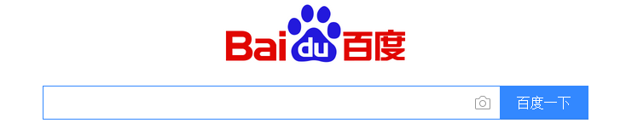
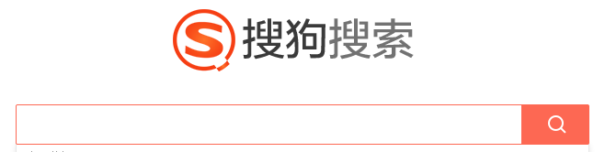
5、重要的问题类型
查找问题：在一堆数据中找出所需要的信息
经典算法：
  顺序查找
  串匹配问题
  折半查找
  二叉查找树

Slide 26
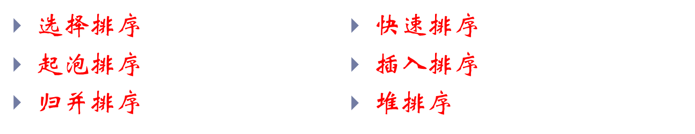
5、重要的问题类型
排序问题：将一个无序的数据按某个关键码调整为升序或降序
排序的最大作用是提高查找的效率
经典算法：

Slide 27
5、重要的问题类型
图问题：以图或树为数据结构的问题，通常描述一些路径或结构的规划问题
(1) 哈密顿回路（周游世界问题）：在给定的N个城市以及城市间的通路，要求找出一条线路，使得从一个城市出发，经过每个城市恰好一次，然后回到出发城市。
①
1
2
②
5
⑤
3
4
③
④

Slide 28
5、重要的问题类型
图问题：以图或树为数据结构的问题，通常描述一些路径或结构的规划问题
(2) TSP(Travelling Salesman Problem)问题：遍历n个城市，且要求所走路程最短，是一个特殊的哈密顿回路问题
(3)最短路径问题：
单源点最短路径问题：给定出发点，求出发点到各点的最短路径
多段图最短路径问题：特殊的图中，求指定出发点和终点的最短路径
多源点最短路径问题：寻找图中任意两个结点间的最短路径

Slide 29
5、重要的问题类型
图问题：以图或树为数据结构的问题，通常描述一些路径或结构的规划问题
(4) 图着色问题：给定一个无向连通图G，对图中的各结点分别着色，要求相邻的结点颜色不能相同。图着色问题要求解出一种着色方案，使得在满足上述条件的情况下，所需要的颜色种类最少
3
1
2
5
4

Slide 30
5、重要的问题类型
图问题：以图或树为数据结构的问题，通常描述一些路径或结构的规划问题
(5) 最小生成树问题：在一个带权无向图中，生成一棵总权重最小的树
1
1
6
5
1
1
2
5
4
2
4
5
5
3
3
3
6
4
2
3
4
2
6
5
6
5
6

Slide 31
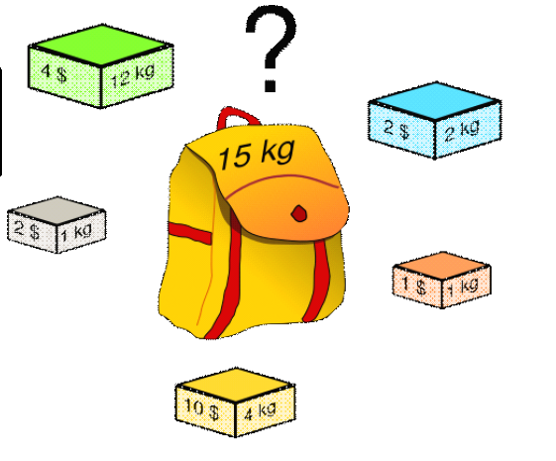
5、重要的问题类型
组合问题：在一个集合中求满足一定条件下的最优组合
(1) 0/1背包问题：给定n个不同重量不同价值的物品和一个容量一定的背包，设计方案使得在不超出背包容量的前提下，装进背包的物品总价值最高

Slide 32
5、重要的问题类型
组合问题：在一个集合中求满足一定条件下的最优组合
(2) 最大子段和问题：给定由n个整数（可能有负整数）组成的序列，的到其中一个连续的子序列（子段），使得该子段的和是所有连续子段中最大
15
-20，11，-4，13，-5，-2

Slide 33
5、重要的问题类型
组合问题：在一个集合中求满足一定条件下的最优组合
(3) 八皇后问题：在国际象棋中，皇后可以攻击与它坐在同一行、同一列或相同的对角线上的棋子。现在有一个8行8列的棋盘，八皇后问题是在这样的棋盘上放置8个皇后，使得皇后之间不会互相攻击
× | Q
× | × | × | Q
Q
× | × | Q
× | × | Q
Q
× | × | × | Q
× | Q

Slide 34
5、重要的问题类型
几何问题：处理点线面等几何对象的问题
(1) 最近对问题：在一堆散点集中，找出距离最短的一对点

Slide 35
5、重要的问题类型
几何问题：处理点线面等几何对象的问题
(2) 凸包问题：点集的最小凸多边形构造问题
p₁
p₂
p₈
p₉
p₁₀
p₃
p₇
p₆
p₄
p₅

Slide 36
第2章 算法分析基础
林煜东
linyd@gcu.edu.com

Slide 37
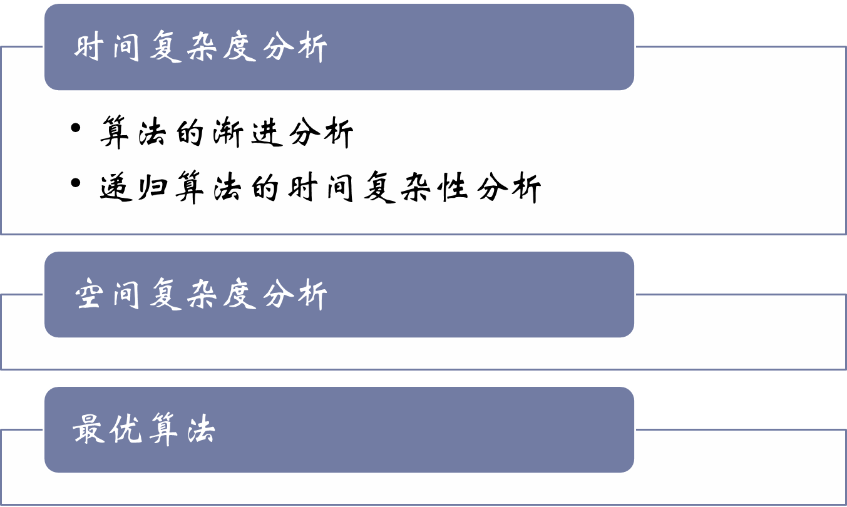
内容

Slide 38
2.1 时间复杂度分析
思考：执行算法的快慢与什么有关？
（1）硬件因素：
  执行指令的速度：500MHz CPU < 2GHz CPU < GPU
  数据传输的速度：机械硬盘 < 固态硬盘；32位 < 64位
（2）软件因素：操作系统、编译质量、编程语言等
软硬件环境差别大，要求在相同环境下进行算法评价过于苛刻，也不可行
排除软硬件因素，算法的执行速度随执行语句数量增加而增加

Slide 39
2.1 时间复杂度分析
哪些语句最重要？
分析例1中各语句的执行次数
int Max(int A[], int n)
{
int m = A[0];
for(int i = 1; i < n; i++)
if(A[i] > m) m = A[i];
return m;
}
语句 | 执行次数
m = A[0]
i = 1
i < n
i++
A[i] > m
m = A[i]
return m
1
1
n
n-1
n-1
0~n-1
1
循环结构中的语句
条件结构的条件部分

Slide 40
2.1 时间复杂度分析
（1）基本语句：执行次数与整个算法的执行次数成正比——贡献最大，最重要的语句
执行次数最多的语句，它的执行构成运行程序的主要时间花销
基本语句主要来源于循环结构
循环体内若包含条件结构，则条件部分为基本语句
条件部分内若包含循环结构，要具体分析访循环结构的次数

Slide 41
2.1 时间复杂度分析
寻找基本语句的一般方法：
（1）寻找程序中的循环结构（有循环结构只考虑循环结构中的语句）；
（2）筛选出选择结体中的条件部分；
（3）若条件结构中包含循环结构，则需要具体分析循环结构中的语句执行次数。

Slide 42
2.1 时间复杂度分析
int Max(int A[], int n)
{
int m = A[0];
for(int i = 1; i < n; i++)
if(A[i] > m) m = A[i];
return m;
}
1. 找出算法中的循环结构，考察其循环体语句

Slide 43

2.1 时间复杂度分析
int Max(int A[], int n)
{
int m = A[0];
for(int i = 1; i < n; i++)
if(A[i] > m) m = A[i];
return m;
}
1. 找出算法中的循环结构，考察其循环体语句
2. 筛选出循环体里的选择结构的条件部分
基本语句粗来啦！！！
i<n和i++是不是基本语句?
可以是！！
基本语句一般是体现程序功能的语句

Slide 44
2.1 时间复杂度分析
分析例2中各语句的执行次数，并找出基本语句
void Union(int A[], int n, int B[], int m, int c[])
{
int i = 0, j = 0, k = 0;
while(I < n && j < m)
{
if(A[i] <= B[j]) C[k++] = A[i++];
else C[k++] = B[j++];
}
while(i < n) C[k++] = A[i++];
while(j < m) C[k++] = B[j++];
}

Slide 45
2.1 时间复杂度分析
分析例2中各语句的执行次数，并找出基本语句
void Union(int A[], int n, int B[], int m, int c[])
{
int i = 0, j = 0, k = 0;
while(I < n && j < m)
{
if(A[i] <= B[j]) C[k++] = A[i++];
else C[k++] = B[j++];
}
while(i < n) C[k++] = A[i++];
while(j < m) C[k++] = B[j++];
}
1. 寻找算法中的循环结构

Slide 46
2.1 时间复杂度分析
分析例2中各语句的执行次数，并找出基本语句
void Union(int A[], int n, int B[], int m, int c[])
{
int i = 0, j = 0, k = 0;
while(i < n && j < m)
{
if(A[i] <= B[j]) C[k++] = A[i++];
else C[k++] = B[j++];
}
while(i < n) C[k++] = A[i++];
while(j < m) C[k++] = B[j++];
}
1. 寻找算法中的循环结构
2. 考察循环体里的语句，筛选选择结构的条件部分
基本语句：
A[i] <= B[j]
C[k++] = A[i++];
C[k++] = B[j++];

Slide 47
2.1 时间复杂度分析
练习：找出下面程序段中的基本语句及执行次数
m = 0;
for(i = 1; i <= n; i++)
for(j = 1; j <= 2 * i; j++)
m = m + 1;
for(i = 1; i <= n; i++)
if(2 * i <= n)
for(j = 2 * i; j <= n; j++)
y = y + i * j;
基本语句：m = m + 1;
基本语句：y = y + i * j
执行次数：
2 + 4 + 6 + … + 2 * n
= n * (n + 1)
执行次数：n²/4
当n<=4时，2*i<=n执行次数较大，但一般研究n比较大时的情况

